Slide 1
套路篇：
配置静态文件访问

Slide 2
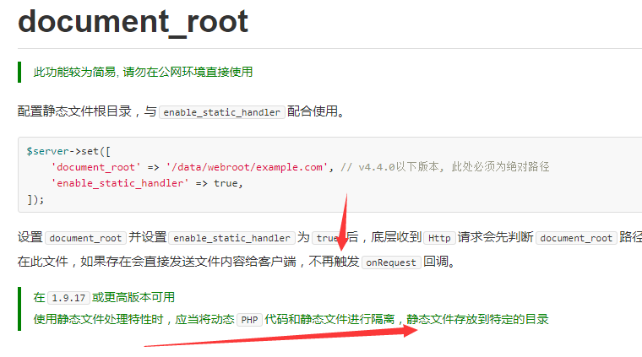
首先看文档
https://wiki.swoole.com/wiki/page/783.html

Slide 3
基本配置
'document_root' => __DIR__."/public",
"enable_static_handler"=>true

Slide 4
欢迎加入我们的QQ群
程序员在囧途教育QQ群
606976586

